Slide 1
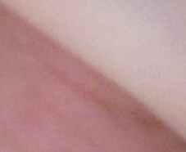
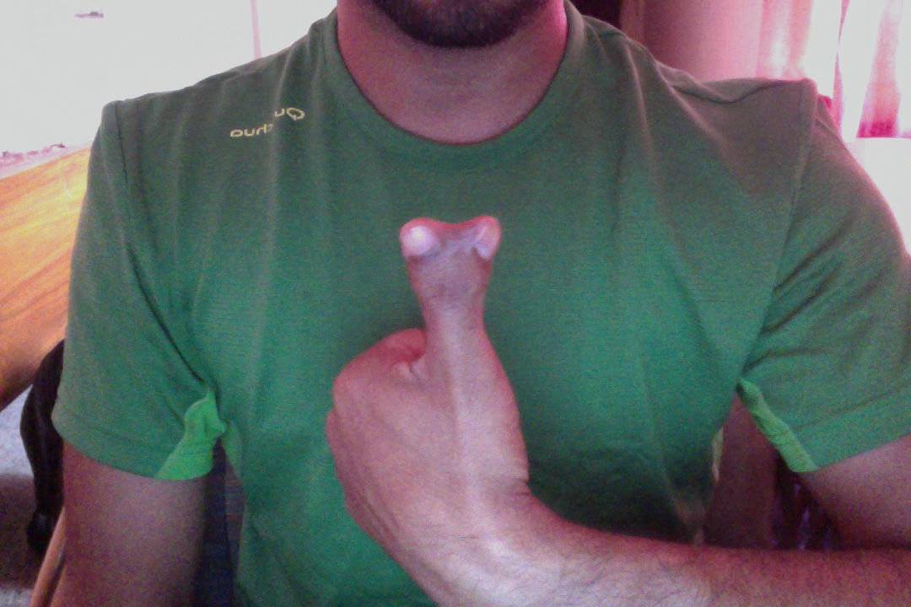
Medizinische Embryologie I
2017-2018, Wintersemester
Hox Gene und Proteine 1.
10
dr. Attila Magyar
28.11.2017

Slide 2
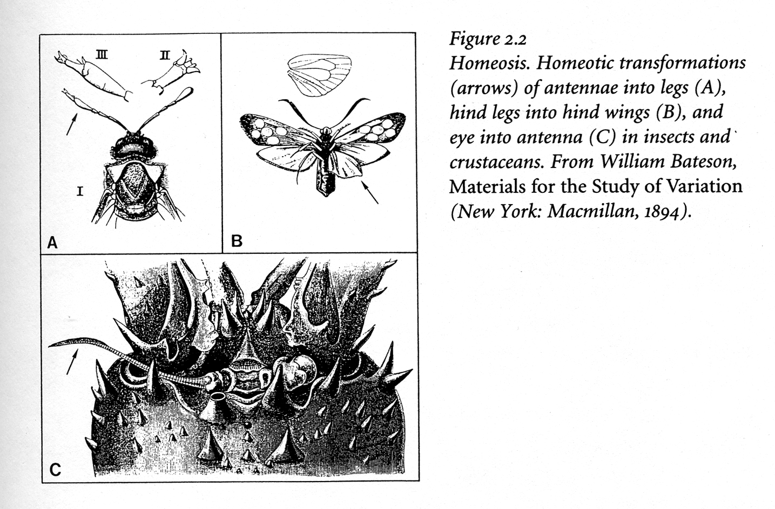
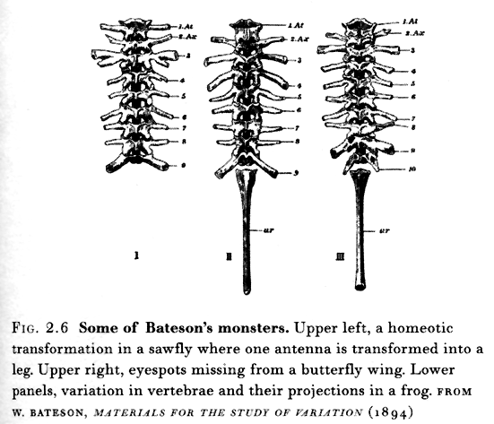
Homeotische Mutationen: William Bateson (1894)
Homoiosis, (gr.): Assimilation, Anpassung, Ähnlichkeit
heute sagt man eher so: Homeosis
Notes:
Fig. 2.2: WJ Gehring, Master control genes in development and evolution: the homeobox story, YUP, 1998
Fig. 2.6: SO Carroll, Endless form most beautiful, Phoenix, 2005

Slide 3
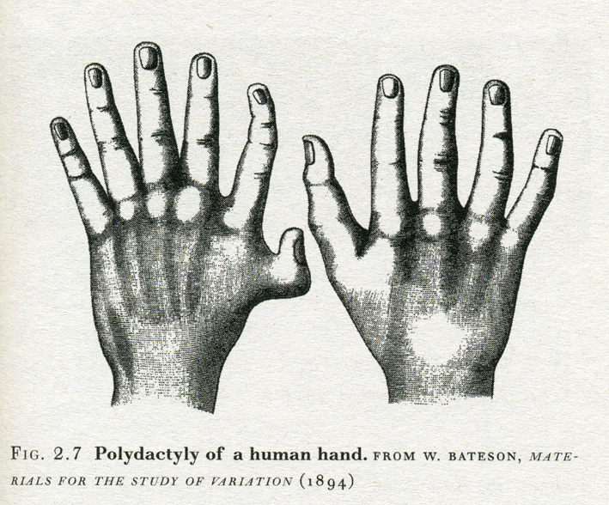
Homeotische Mutanten
Diese werden zuerst (1894) als homeotische Variationen beschrieben, die die Grundlage für Evolution (Bildung neuer Arten, Familien oder Orden) bilden. Später, nach Wiedererscheinen von Mendel’s Werken hat Bateson nach erbliche Variationen gesucht (1913). „Vielfalt wird in der Natur durch die Veränderung der Zahl oder des Types der wiederholenden Körperteilen erreicht.” Nach ihm gebe es 2 Typen der Variationen (Mutationen): bei der ersten verändert sich die Zahl der bestimmten, wiederholenden Körperteilen, bei der anderen wird ein Körperteil in einer anderen Körperteil ähnelden Struktur umgewandelt, dieses letztere ist das Homeosis.
Notes:
Fig. 2.6: SO Carroll, Endless form most beautiful, Phoenix, 2005

Slide 4
Homeotische Mutanten bei der Drosi
Seit langem sind sie bekannt bei der Fruchtfliege (Drosophila, alias Drosi).
Ganz normale Körperstrukturen entwickeln sich an komplette falsche Stellen:
an der Stelle von Fühler (Antenna) am Kopf erscheint ein Bein (Pedia): (Antennapedia)
oder ein zweites Flügelpaar am Thorax (Bithorax)

Slide 5
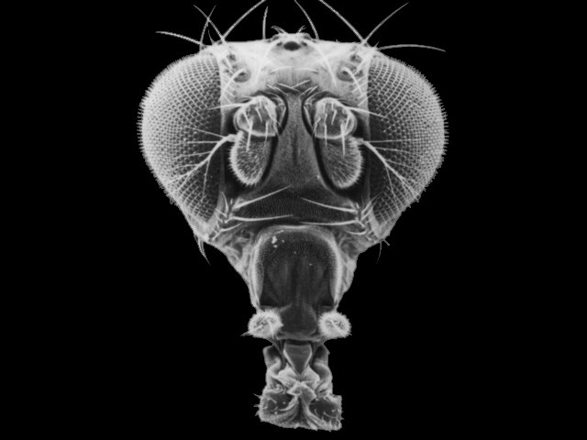
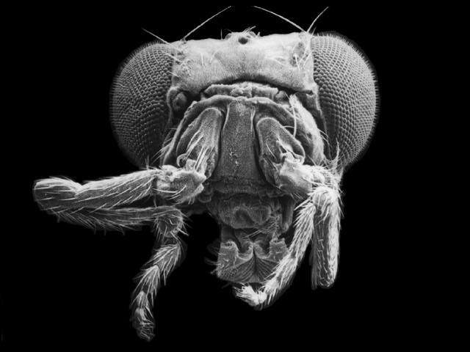
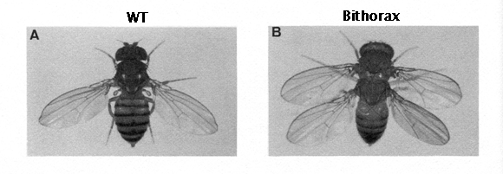
Gehring
Wildtyp Drosi
Bithorax Mutant
Auge
antennapedia mutant
Bein
Fühler
wild type
www.sdbonline.org/fly/aimain/
Notes:
oben: Fig. 2.7: WJ Gehring, Master control genes in development and evolution: the homeobox story, YUP, 1998
unten: www.sdbonline.org/fly/aimain/

Slide 6
Die Entdeckung der Hox-Gene I.
Homeotische Mutanten sind genetisch bedingt:
Calvin Bridge hat Bithorax Mutation der Drosophila in 1915 beschrieben: die Mutation ist spontan aufgetreten, und man konnte diese Mutanten züchten und eine Linie etablieren, (d.h. sie ist vererbbar); diese mutante Linie ist seit 1915 bis heute im Stock aufrechterhalten.
Eine Vielfalt von homeotischen Mutationen der Drosophila (Bithorax, Ultrabithorax, Antennapedia, etc) sind bekannt.
„hopeful mosters for evolution”

Slide 7
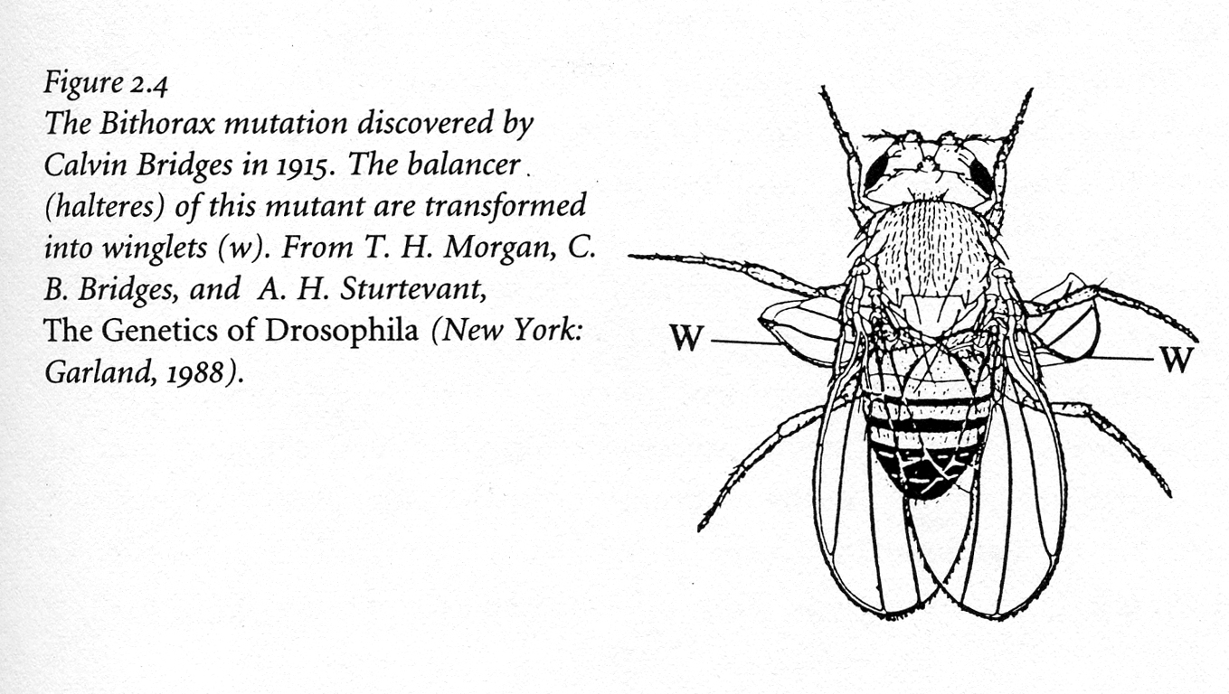
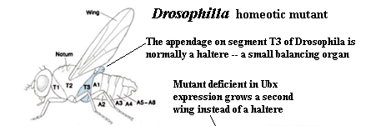
Bithorax Mutant
Wildtyp
Wildtyp Fliege hat nur ein Paar Flügel und Paar hochreduzierter Flügel: haltere
Notes:
Fig. 2.4: WJ Gehring, Master control genes in development and evolution: the homeobox story, YUP, 1998

Slide 8
Die Entdeckung der Hox-Gene II.
von den 1920er Jahren: Chromosomenkartierung und chromosomale Lokalisation der homeotischen Mutationen,
1978, Edward Lewis (Nobelpreis 1995): alle homeotische Gene liegen am 3. Kromosome der Drosi in einer Gruppe: Hox-Gene Gruppe oder Hox-Gene Cluster
1983: Sequenieren der HOM-C Komplex: 8 Gene, alle besitzen einen sehr ähnlichen Sequenz von 180 Bp: das Homeobox

Slide 9
Die Entdeckung der Hox-Gene III.
1984: viele Ähnlichkeiten zwischen lac Repressor und Homeobox
1984: Walter Gehring: das sehr konservative Homeobox-Sequenz kommt in meisten multizellulären Eukaryoten vor, sogar mit vielen Genen
1989 Dennis Duboule, Kolinearität (Hox-Gene cluster und ihre zeitliche und raumliche Expression

Slide 10
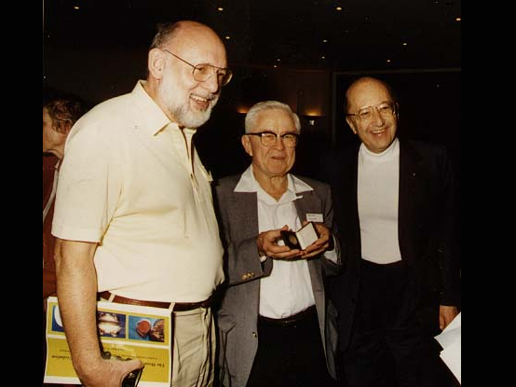
Die Entdeckung der Hox-Gene II.
Notes:
Walter Gehring, Ed Lewis and the Manager of Monte Verita (Ascona, Switzerland), on the evening of the Nobel Prize announcement.
In der Mitte steht Ed Lewis mit Nobelpreis.
http://homeobox.biosci.ki.se/

Slide 11
Hox-Gene Cluster in der Drosi
3’
5’
3. Kromosome der Drosi enthält die Hox-Gene, in einer Gruppe (cluster).
3’ Ende der DNS nach links, 5’ Ende nach rechts.
Die Verkürzungen der Gene:
- lab: Labial
-pb: proboscis
-Dfd: deformed
-Scr: sex combs reduced
- Ant: antennapedia
-Ubx: ultrabithorax
abd-A und –B: abdominal -A oder -B
Graue Gene liegen im Cluster aber sind keine Hox Gene.

Slide 12
Aufgaben der Hox Gene
Bestimmung der Identität der einzelnen Körpersegmenten entlang der longitudinaler Achse (A-P Achse):
frühe Aktion; alle Tiere (wirbellose auch)
Bestimmung der Identität der ausstülpenden Körperanteilen, wie Extremitäten, Penis:
späte Aktion (Wirbeltiere); nur bestimmte Hox-cluster nehmen darin Teil (HoxD: Extremität, HoxC: Haarbildung)

Slide 13
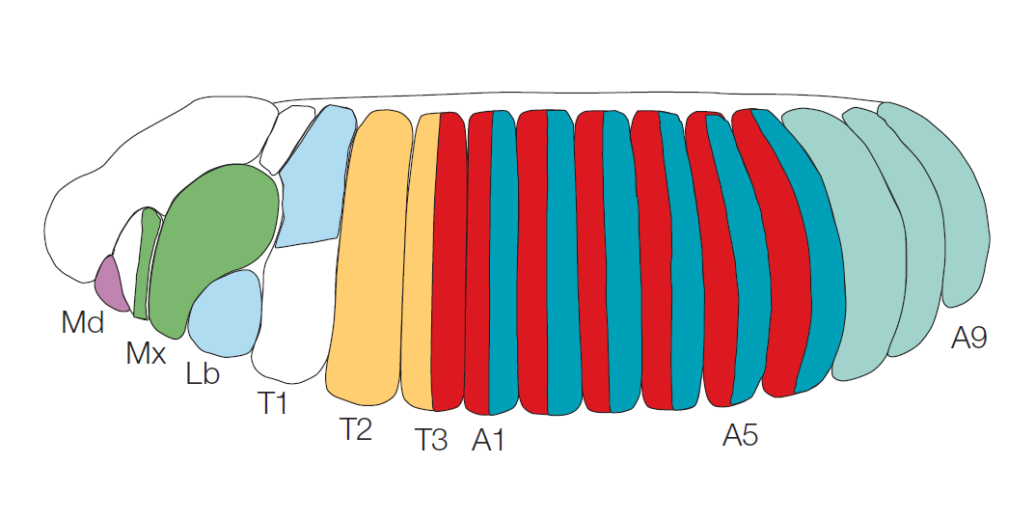
Körperaufbau der Drosi-Larve
anterior
posterior
Markierungen sind für die Segmenten (mandibular, maxillar, labial, thorakal 1, thorakal 2, thorakal 3, abdominal 1,…. abdominal 9)

Slide 14
Expression der Hox Gene entlang der AP-Körperachse in der Drosi-Larve
anterior
posterior
3’
5’

Slide 15
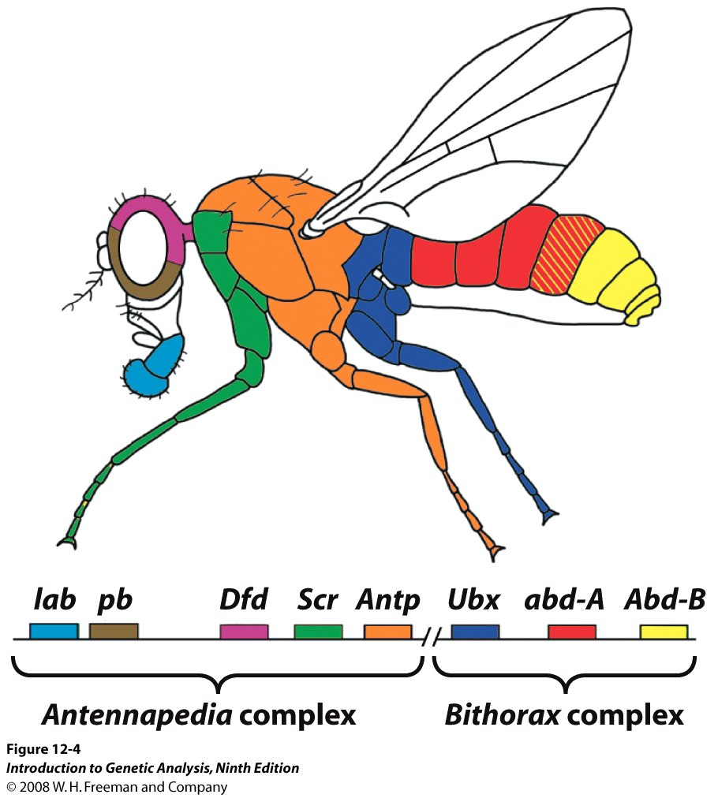
Expression der Hox Gene im adulten Drosi
entspricht der Lage der einzelnen Gene in Hox-Gene Cluster

Slide 16
Kolinearität
In einem Hox-Cluster, exprimieren sich die 3’ Gene
früher und mehr anterior (im Embryonalkörper), als die 5’ Gene

Slide 17
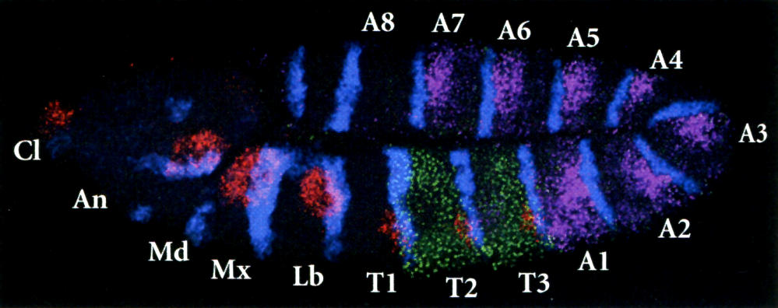
AP Expression der Hox-Gene: 4fache Immunofluoreszenz-Färbung
Engrailed (hellblau) für Segmentgrenze, Antennapedia (grün) für Thorakalsegmente, Ultrabithorax (lila) für abdominale Segmente und Distal-less (rot) für Extremitäten oder Analogen
Hox Gene sind färbig markiert. Für die einzelne Segmente: siehe vorige Bilder
Notes:
Fig. 6.35: SF Gilbert, Developmental biology, Sinauer, 2010

Slide 18
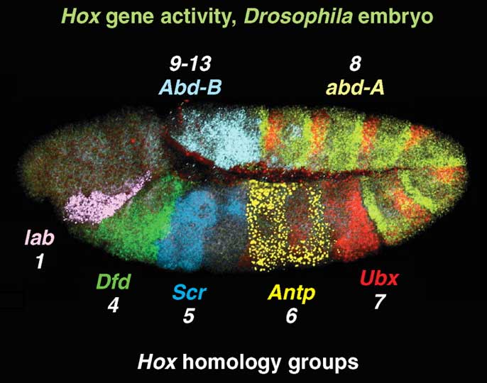
Notes:
http://scienceblogs.com/pharyngula/2006/09/30/hox-complexity/

Slide 19
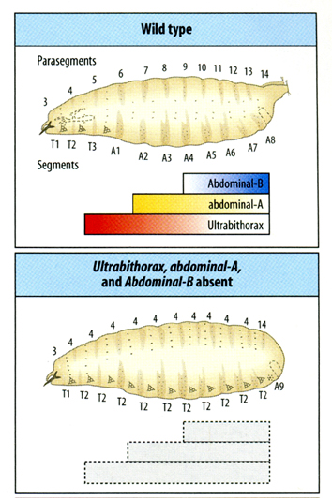
Abkürzungen:
T1-T3: Thorakalsegmente
A1-A9: Abdominalsegmente
Expressionsgebiete von Hox Gene in der Drosi
Die Folgen von Zerstörung von Hox-Gene (Hox-Gene KO) an der Drosi Larve: passiert NICHTS mit der Zahl der Körpersegmente, sondern bestimmte Segmente (hier von T3 bis A9) bekommen eine andere Indentität
Notes:
links: Wolpert-Tickle: Principles of development, OUP, 2011

Slide 20
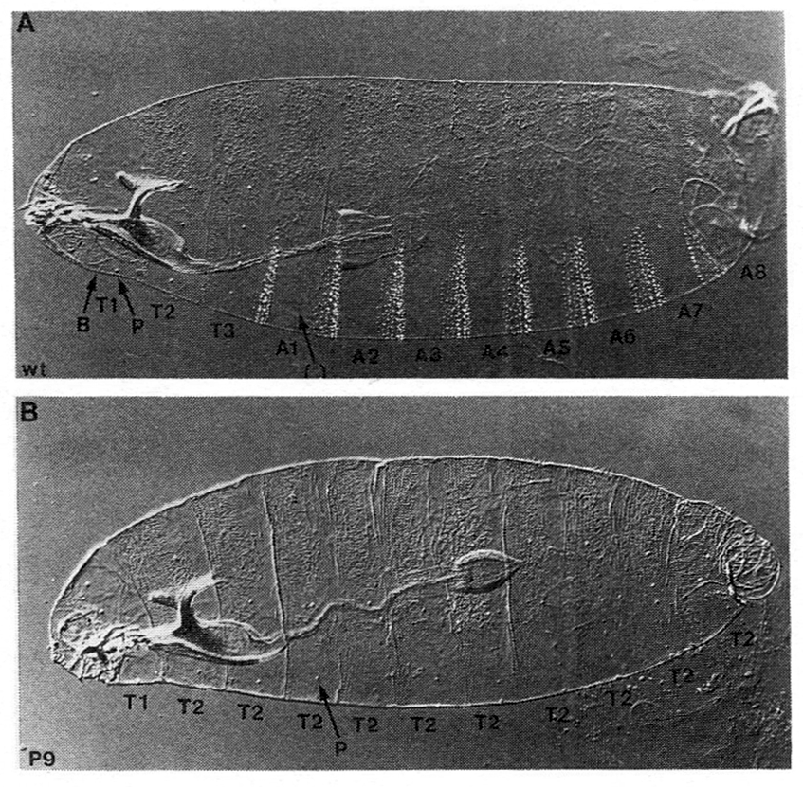
A: Wildtyp Drosi-Larve
B: Bithorax Gene sind in dieser Larve zerstört
Komplettes Verloren (KO) von dem ganzen Bithorax Komplex (Larve gezeigt):
alle caudale Körpersegmente umwandeln zum Segment T2.
Für die kaudalen Segmenten (von T3 an) typische Haarchengürtel (rote Pfeile) fehlt, die für T-Segmente spezifische ventrale Grube (ventral pit, P) verschiebt sich nach kaudal.
Wenn alle Btx-Gene sind kaputt : die Situation ist lethal (nur bis Larvenstadium lebt die Larve, wie das Photo zeigt)
Notes:
Fig.2.5: WJ Gehring, Master control genes in development and evolution: the homeobox story, YUP, 1998

Slide 21
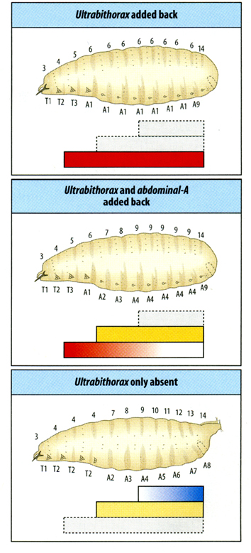
KO: knock-out, Zersdtürung eines Gens
Die färbige Streifen unter der Larve zeigen das Expressionsgebiet der einzelne Hox-Gene
Interessantes Kombination der KO-s von verschiedenen Hox-Genen resultieren in Umwandlungen der Körpersegmenten in unterschiedlichen Area
Notes:
Wolpert-Tickle: Principles of development, OUP, 2011

Slide 22
Expression der Hox-Gene
die 3’ Ende des Clusters liegenden Gene beginnen ganz anterior sich zu exprimieren (zB: Labial in Mundstrukturen)
die mehr nach 5’ liegende Gene beginnen mehr und mehr posterior sich zu exprimieren
Das Expressionsgebiet des einzelnen Hox Gens beginnt scharf in einem bestimmten Körpersegment,
und von dort setzt sich nach caudal fort, über mehreren Segmenten, oft ganz lang bis posterior Ende.
So entstehen überlappende Expressionsgebieten!

Slide 23
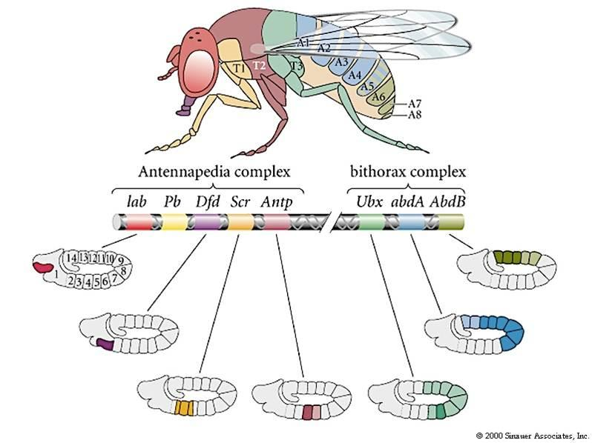
Die Ausbreitung der Hox-Gene Expression nach kaudal
siehe die Überläppungen!
Notes:
https://www.studyblue.com/notes/note/n/gn-311-test-4/deck/6196262

Slide 24
Hox-Kode
In einem gegebenen Segment können die Expressionen von mehr 3’ Hox-Gene (ihre Expression beginnt mehr kranial) mit dem aktuellen Hox-Gen (dessen Expression eben hier beginnt) sich kombinieren.
So gibt es für jede Körpersegmente eine bestimmte Kombination der hier exprimierenden Hox Genen, die die spezifische Segmentidentität bestimmt. Diese Kombination nennen wir als Hox-Kode.

Slide 25
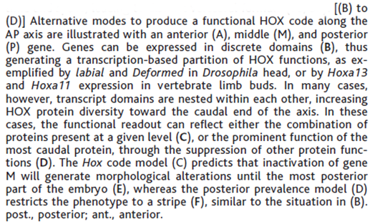
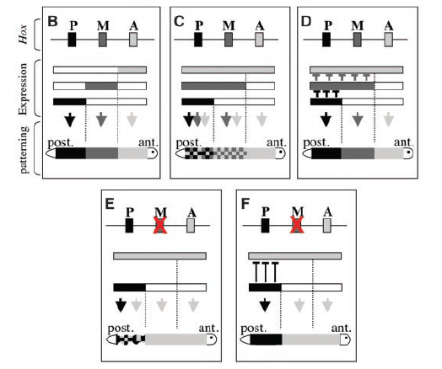
Wie bestimmt eine Kombination von Hox-Gene die Segmentidentität?
Drei Modelle mit drei Hox-Gene (A, anterior; M, mittlere und P, posterior Gen) Fig. B-D
Was passiert, wenn M Gen ist ausgefallen? E wenn Theorie C ist korrekt, F, wenn Theorie D.
Theorie D: posterior prevalence model
Notes:
Figure: Kmita, Science 301, 18 July 2003

Slide 26
Verschiebung der Segmentidentität bei Ultrabithorax Mutationen
Nach Posterior Prevalence Modell das KO von Ultrabithorax Gen (siehe nächstes Dia, Ultrabithorax) resultiert darin, dass T3 Segment nimmt die Identität von T2 auf: Anteriorisation, siehe später.
Nach Posterior Prevalence Modell, die Überexpression von Ultrabithorax Gen (Contrabithorax Mutation) resultiert darin, dass die T2 Segment nimmt die Identität des T3 Segments auf. Posteriorisation, siehe später.

Slide 27
Hier wurden nur bestimmte Bithorax Region KO gemacht:
A: Wilde Type
B: Ultrabithorax
loss-of-function Mutation, das betrifft T3 Segment: Umwandlung des T3 Segmentes zum T2 und damit statt Haltere erscheinen Flügeln, insgesamt 4 Flügeln.
C: Contrabithorax Gain-of-function Mutation derselben Region: T2 Segment wandelt um zum T3
erscheinen 4 Halteren.
T1→T2 →T3 →A1
T1→T2 →T2 →A1
T1→T3 →T3 →A1
Evolution? Diptera und andere Insecten?

